Slide 1
Здравствуйте, ребята. Темя нашего занятия Абстракционизм Василия Кандинского. Задание по презентации: 1. Прочитать презентацию. 2. Записать в тетрадях все, что подчеркнуто. 3. Прислать фото тетрадей на почту преподавателя. yaryginao@mail.ru В теме письма указать Ф.И. и класс

Slide 2
Экспрессионизм. Объединения «Мост» и «Синий всадник» в Германии
В истории искусств термин экспрессионизм (от лат. ехрressio — «выражение») применим к широкому кругу явлений. И всё же как определённое течение в изобразительном искусстве экспрессионизм объединяет прежде всего творчество группы художников, работавших в Германии перед Первой мировой войной.
Экспрессионизм — это попытка показать внутренний мир человека, его переживания, как правило, в момент предельного духовного напряжения.
Владимир Бехтеев «Усмеритель лошадей» 1912г. Синий всадник.
Своими предшественниками экспрессионисты считали и французских постимпрессионистов, и швейцарца Фердинанда Ходтера и норвежца Эдварда Мунка, и бельгийца Джеймса Энсора. В экспрессионизме было много противоречий.
Василий Кандинский «Пейзаж с башней» 1908г. Синий всадник
Громкие декларации о рождении новой культуры, казалось бы, плохо согласовались со столь же яростными проповедями крайнего индивидуализма, с отказом от действительности ради погружения в субъективные переживания. А кроме того, культ индивидуализма в нём сочетался с постоянным стремлением объединяться.

Slide 3
Первой значительной вехой в истории экспрессионизма считается возникновение объединения «Мост». В 1905 г. четверо студентов-архитекторов из Дрездена — Эрнст Людвиг Кирхнер, Фриц Блейль, Эрих Хеккель и Карл Шмидт- Ротлуфф создали нечто вроде средневековой цеховой коммуны — вместе жили и работали. Название «Мост» предложил Шмидт-Ротлуфф, считая, что оно выражает стремление группы к объединению всех новых художественных течений, а в более глубоком смысле символизирует её творчество — «мост» в искусство будущего. В 1906 г. к ним присоединились и другие художники.
Эрнст Людвиг Кирхнер
Шмидт-Ротлуфф
Фриц Блейль
Эрих Хеккель

Slide 4
Хотя объединение появилось тотчас же за выступлением парижских фовистов в Осеннем салоне, представители «Моста» утверждали, что действовали самостоятельно. В Германии, как и во Франции, естественное развитие изобразительного искусства привело к изменению художественных методов.
Экспрессионисты также отреклись от светотени, передачи пространства. Поверхность их холстов кажется обработанной грубой кистью без всякой заботы об изяществе. Художники искали новые, агрессивные образы, стремились выразить средствами живописи тревогу, дискомфорт. Цвет, считали экспрессионисты, обладает собственным смыслом, способен вызывать определённые эмоции, ему приписывали символическое значение.
«Художники группы МОСТ»
Э. Л. Кирхнер. 1905г..
«Цирковая наездница»
Э. Л. Кирхнер. 1912г.
«Девочка с куклой»
Э. Хеккель 1905г
«Прозрачный день»
Э. Хеккель 1911г

Slide 5
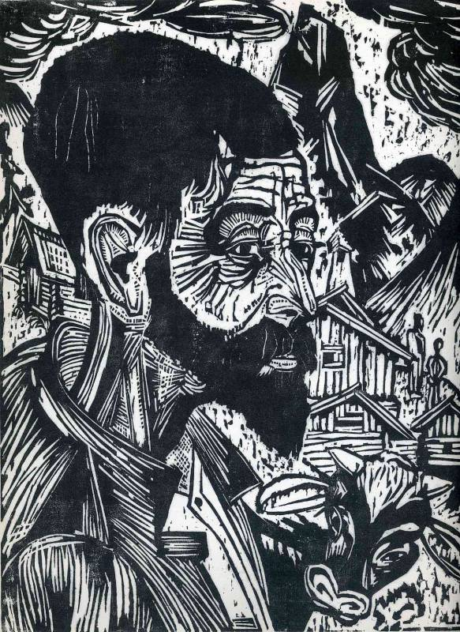
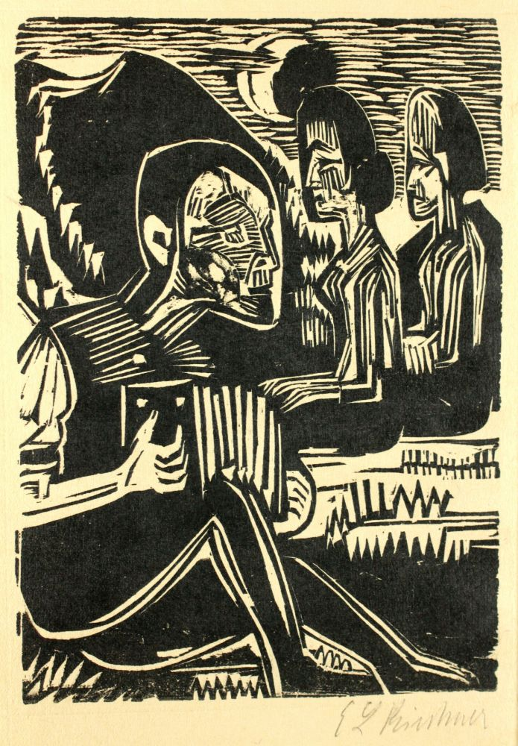
Кирхнер. Без названия
Кирхнер «Лунная Ночь.
Ведущий художник и теоретик группы Эрнст Людвиг Кирхнер (1880 — 1936) помимо учёбы на архитектурном отделении Высшей технической школы в Дрездене в 1903—1904 гг. брал уроки живописи в одной из художественных школ Мюнхена. В его ранних живописных работах чувствуется сильное влияние Мунка и Ван Гога. Во время поездки в Нюрнберг на него произвели ошеломляющее впечатление гравюры старых немецких мастеров,
причём не столько оттиски, сколько сами печатные доски — их тяжеловесная, грубая выразительность. Кирхнер занялся графикой, заразив этим увлечением и других представителей «Моста».
Работа над гравюрами помогла художнику обрести собственную живописную манеру: яркие цветные плоскости на его полотнах часто ограничены широким резким контуром — чёрным или белым. В картинах Кирхнера нет глубины пространства, которого он всегда словно боялся. Напротив, художник как бы «выталкивал» фигуры на зрителя. Рисунок нарочито прост, по-детски простодушен. И с такой же детской любовью к ярко раскрашенным поверхностям он выстраивал свою палитру.

Slide 6
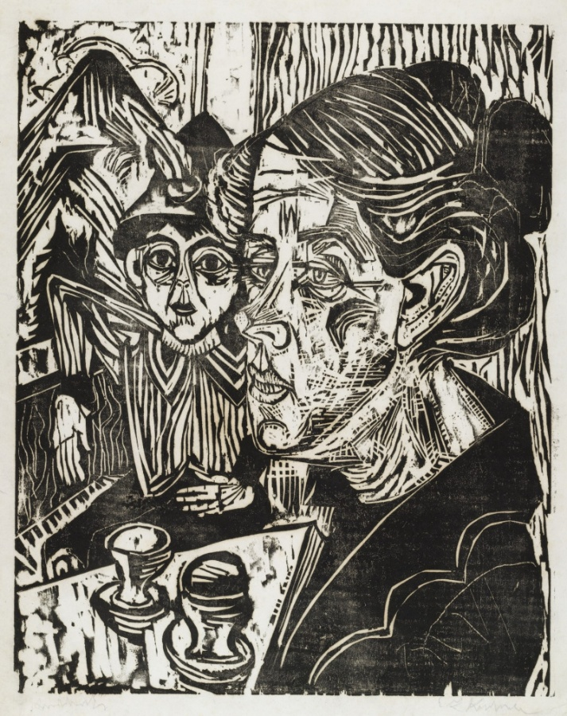
Эрнст Людвиг Кирхнер "Улица" 1908-1919гг.
Эрнст Людвиг Кирхнер "Встреча Шлемиля с тенью"
Иллюстрация к «Истории Петера Шлемиля» А. фон Шамиссо 1916г.
Эрнст Людвиг Кирхнер "Красная башня в Халле" 1915г.
В 1937 г. гитлеровское правительство конфисковало более шестисот работ Кирхнера, присвоив им ярлык «дегенеративности». Удар был слишком тяжёл. В начале 1938 г. мастер покончил с собой.
Кирхнер.«Крестьянка и мальчик за столом»

Slide 7
Прирождённый лидер, талантливый организатор, русский художник Василий Васильевич Кандинский стал основателем нескольких художественных объединений: «Фаланга» (1901 — 1904 гг.). «Новое мюнхенское художественное объединение» (1909—1911 гг.), значительную часть которого составляли выходцы из России, и. наконец, «Синий всадник» (1911-1914 гг.).
Василий Кандинский. Пейзаж с красными пятнами
Василий Кандинский. Первая абстрактная акварель

Slide 8
Василий Васильевич Кандинский
По существу. «Синий всадник» представлял собой редакционную группу одноимённого альманаха (разновидность серийного литературного издания). (Название предложили Кандинский и художник Франц Марк — оба любили лошадей и отдавали в живописи предпочтение синему цвету.)
Успел выйти лишь первый номер в 1912 г.. а в начале 1914 г. он же вышел повторным изданием. Выпустить второй номер помешала война. Однако художники, сплотившиеся вокруг «Синего всадника», заметно повлияли на развитие европейского искусства.
Альманах «Синий всадник» оказался в числе первых программ авангардистов. Он ставил задачу - доказать, что «вопрос формы в искусстве вторичен, первичен — вопрос содержания».
Франц Марк

Slide 9
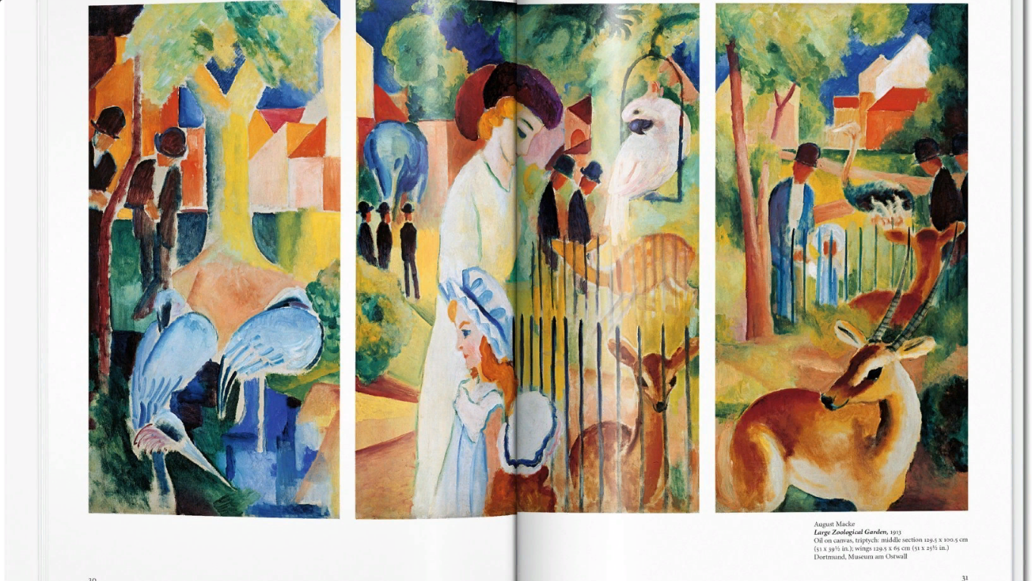
Художники высказывались об особенностях современного искусства: важной роли цвета, отказе от попыток подражания реальным формам. Они анализировали совершенно разные произведения искусства, от средневековой готики вплоть до лубка, подтверждая их скрытое родство в поисках выразительности. Именно тогда впервые в ранг высокого искусства были возведены детские рисунки. Много страниц альманаха посвящено проблемам музыки и театра, поскольку экспрессионисты пропагандировали идею родства искусств и возможности их синтеза.
Было объявлено о создании нового «интернационального искусства», совмещающего в себе разные направления.

Slide 10
Действительно, в выставках под эмблемой «Синего всадника» кроме его организаторов — Кандинского, Франца Марка (1880—1916) и Августа Макке (1887—1914) — участвовали швейцарско-немецкий художник Пауль Клее, австрийский композитор Арнольд Шёнберг, а также известные русские художники Давид и Владимир Бурлюки, Казимир Малевич, Михаил Ларионов, Наталия Гончарова, французские кубисты Пабло Пикассо, Жорж Брак и Робер Делоне, представители других объединений.
Август Макке
Пауль Клее
братья Бурлюки
Казимир Малевич

Slide 11
В 1933 г. нацисты, пришедшие к власти в Германии, объявили экспрессионизм вне закона. Кампания против его представителей увенчалась циничной акцией:
в 1937 г была организована большая выставка работ экспрессионистов и других представителей авангарда под названием «Дегенеративное искусство».
Выставленные на ней картины подлежали уничтожению. Многие из них действительно погибли, часть произведений была продана за границу
Notes:
Кампания- мероприятия связанные между собой.
Компания – сборище людей

Slide 12
В 1992 г. они на некоторое время вернулись из различных собраний в Берлин, чтобы «принять участие» в экспозиции-воспоминании об акции 1937 г. Тогда панорама движения предстала во всей своей широте и многозначности показав, что это горькое, трагическое искусство, в полной мере отразившее настроения своего противоречивого времени, захватывает потрясает сегодняшнего зрителя.

Slide 13
Первая абстрактная акварель: Картина представляет собой графический лист небольшого формата, содержание которого напоминает некий экспромт. Для его создания автор использовал акварель, тушь и карандаш. Белый фон можно трактовать как безмолвие, ведь Кандинский расшифровывал этот цвет как выразитель молчания. Красный обозначает в картине движение и беспокойство, а также мужскую силу, тогда как синий выступает символом тайны и даже мистики. Ещё здесь присутствует жёлтый, как обозначение земли, чёрный, как знак Апокалипсиса (потухшее Солнце) и зелёный – выразитель равнодушия. Прихотливые формы призваны подчеркнуть значение каждого цвета.

Slide 14
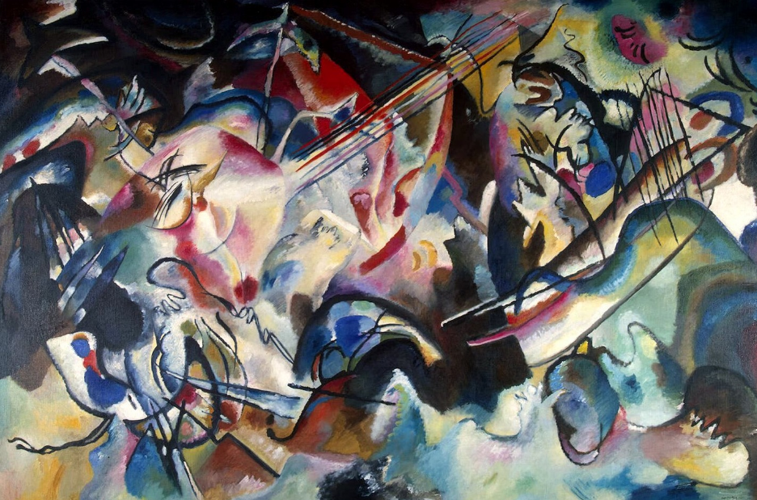
Композиция 5.
Изначально автор хотел дать название полотну – «Потоп»: своей целью он видел, претворение знаменитого библейского сюжета, грандиозного и драматичного,
через беспредметную живопись как через форму и цвет. Художнику удалось передать весь динамический драматизм полотна – изгибы линий обладают своим ритмом, а цветовые пятна смягчают особенно острые их акценты. Изображение предстаёт перед нами в виде живой, бурлящей материи. И, кажется, наш взгляд уже способен различить и очертания корабля, и животных, тонущих в водных потоках, ощущая весь ужас стихии …

Slide 15
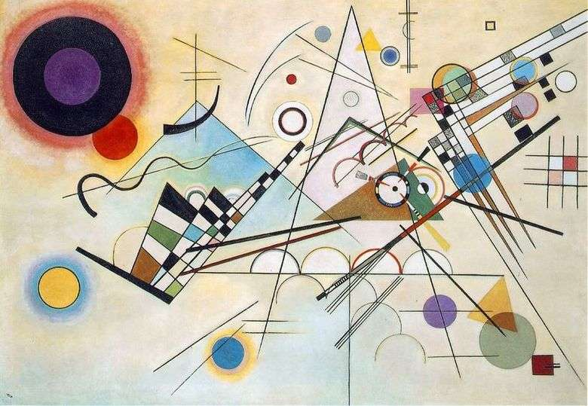
Благодаря наличию в картине контрастных форм, в ней соблюден динамический баланс. В своей картине «Контрастные звуки» он пытался изобразить звучание мелодий, которые он слышал. Для описания полотна он даже использовал музыкальные термины «импровизация» и «композиция». Музыка давала художнику нескончаемый источник творческого вдохновения.
«Композиция VIII» кардинально отличается от предыдущей работы этой серии, ведь в ней вместо размытых очертаний впервые присутствуют чёткие геометрические формы. Главная идея как таковая в этой работе отсутствует, вместо неё сам художник даёт конкретное описание фигур и цветов картины. Так, по Кандинскому, горизонтали звучат «холодно и минорно», а вертикали — «тепло и высоко». Острые углы — «теплы, остры, активны и желты», а прямые — «холодны, сдержанны и красны». Зелёный цвет «уравновешен и соответствует тонким звукам скрипки», красный «может создавать впечатление сильного барабанного боя», а синий присутствует «в глубине органа». Жёлтый «обладает способностью подниматься выше и выше, достигая высот, невыносимых для глаза и духа». Синий «опускается в бездонные глубины». Голубой же «развивает звук флейты». Размер полотна – 70х49,5 см.
«Контрастные звуки»
Notes:
Существует мнение, что Кандинский Василий был синестетом. Это значит, что он имел одно просто уникальное качество – акустико-цветовую синестезию. Это характеризует возможность человека видеть мелодию как цвет и наоборот. Кандинский считал, что услышать в мелодичной музыке цвет совсем несложно. Все зависит только от нашей готовности слышать, понимать музыку, от способности проводить звукоцветовые параллели.
Считается, что Кандинский один из основоположников самой крайней школы модернизма – абстракционизма.
В то время художник переходил от цвета к форме, считая ее одним из доминирующих элементов в композиции. Благодаря наличию в картине контрастных форм, в ней соблюден динамический баланс. В своей картине «Контрастные звуки» он пытался изобразить звучание мелодий, которые он слышал. Для описания полотна он даже использовал музыкальные термины «импровизация» и «композиция». Музыка давала художнику нескончаемый источник творческого вдохновения.
Василий подмечал впоследствии, что клавиши олицетворяют цвет, а в роли рояля выступает душа. Опираясь на свои мысли, он часто писал картины под фортепианную музыку Шенберга Арнольда.
Существует даже таблица Кандинского, где четко прописано, какой цвет отвечает за определенный музыкальный инструмент. К примеру, высокое громкое звучание трубы обозначает желтый цвет, а виолончель выглядит как синий темного оттенка.
Картина «Контрастные звуки» была написана в 1924 году маслом на картоне. Размер полотна – 70х49,5 см.

Slide 16
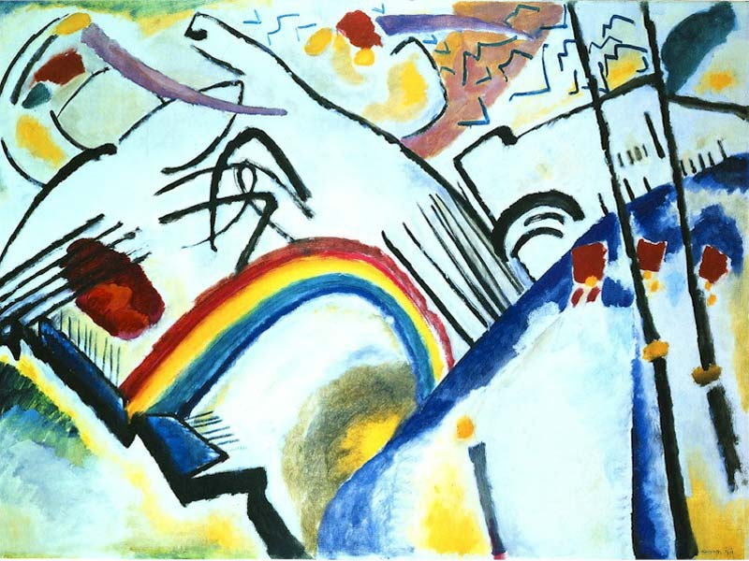
Многие ценители живописи сходятся на том, что картины Василия Кандинского наполнены жизнью. Яркие пятна, кривые линии, напоминающие иероглифы — все эти загадочные фигуры наползают, проникают друг в друга, создавая новые формы и образы, удивительным образом впечатывающиеся в память зрителя.
Картина Василия Кандинского «Казаки» считается одной из лучших работ художника в абстрактном стиле. Очертания холмов, линия горизонта, силуэты скачущих верхом казаков соединяются с общей динамикой полотна, его отдельных форм, линий, пятен. Мазок художника характеризуется особой свободой, непринужденностью. Все это помогает композиции ожить в сознании зрителя, она легка и по-своему реалистична. Вместе с тем, картина очень строга, но в то же время, очень проста, она лишена торопливости, суеты.
Кандинский всегда тонко чувствовал особый символизм цвета. Все его работы содержат цветовые символы: белый цвет символизирует перерождение, новое начало; чёрный — смерть, угасание жизни; красный — мужество и самопожертвование. Не только цвета, но и линии становятся особыми символами в его работах: горизонталь олицетворяет пассивное женское начало, вертикаль, напротив, очень активна и мужественна.
«Казаки»

Slide 17
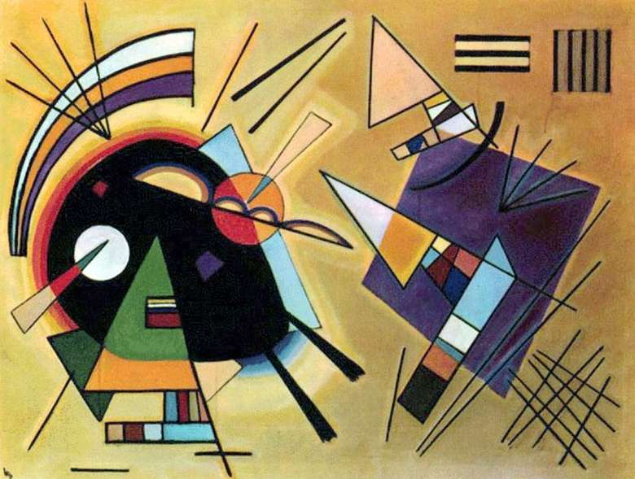
«Черное и фиолетовое» (1923)
Две значительных конфигурации на полотне «Черное и фиолетовое» аналогичны парусным лодкам, плывущим по спокойному морю с правой стороны, они противопоставлены темному устрашающему облаку слева, олицетворяющему меркнущий мир в момент затмения. Надвигающаяся буря уже настигла третью лодку – под флагом нашей страны. В таком ключе картину трактуют как иллюстрацию к отъезду Кандинского из России.
Однако полотно обладает множеством интерпретаций. Это как раз соответствовало замыслу художника, считавшего, что понимание и оценка искусства индивидуальны для каждого зрителя, который должен найти в нем свою суть. Привычная трактовка картины базируется на описании красок и форм, оставленные художником в своих теоретических сочинениях.
Notes:
Две значительных конфигурации на полотне «Черное и фиолетовое» аналогичны парусным лодкам, плывущим по спокойному морю с правой стороны, они противопоставлены темному устрашающему облаку слева, олицетворяющему меркнущий мир в момент затмения. Надвигающаяся буря уже настигла третью лодку – под флагом нашей страны. В таком ключе картину трактуют как иллюстрацию к отъезду Кандинского из России.
Однако полотно обладает множеством интерпретаций. Это как раз соответствовало замыслу художника, считавшего, что понимание и оценка искусства индивидуальны для каждого зрителя, который должен найти в нем свою суть. Привычная трактовка картины базируется на описании красок и форм, оставленные художником в своих теоретических сочинениях. В двух колористических центрах обозначены смысловые средоточия: черный и фиолетовый пересечены ровными контрастными линиями, представляющими драматизм и даже единоборство. Это сопоставимо с философским понятием борьбы противоположностей, поединка света и мрака, оппозиции жизни и смерти.
Еще одно достойное внимания толкование связывают с учением создателя интерпретации звучания посредством графических изображений. Руководствуясь его пониманием звука, специалисты трактуют картину как оркестр, настраивающий свои инструменты. Звучание переходит в краски и формы, доминирующие, наслаивающиеся, контрастирующие друг с другом. Эти благозвучия и какофонию должен воспринять зритель и оценить согласованность и несоответствие. Каждый может фантазировать по поводу картины, но следует помнить, что в абстрактном искусстве устранены все смыслы, оставлена лишь чистая форма: колорит, линии.

Slide 18
В двух колористических центрах обозначены смысловые средоточия: черный и фиолетовый пересечены ровными контрастными линиями, представляющими драматизм и даже единоборство. Это сопоставимо с философским понятием борьбы противоположностей, поединка света и мрака, оппозиции жизни и смерти.
Еще одно достойное внимания толкование связывают с учением создателя интерпретации звучания посредством графических изображений. Руководствуясь его пониманием звука, специалисты трактуют картину как оркестр, настраивающий свои инструменты. Звучание переходит в краски и формы, доминирующие, наслаивающиеся, контрастирующие друг с другом. Эти благозвучия и какофонию должен воспринять зритель и оценить согласованность и несоответствие. Каждый может фантазировать по поводу картины, но следует помнить, что в абстрактном искусстве устранены все смыслы, оставлена лишь чистая форма: колорит, линии.

Slide 19
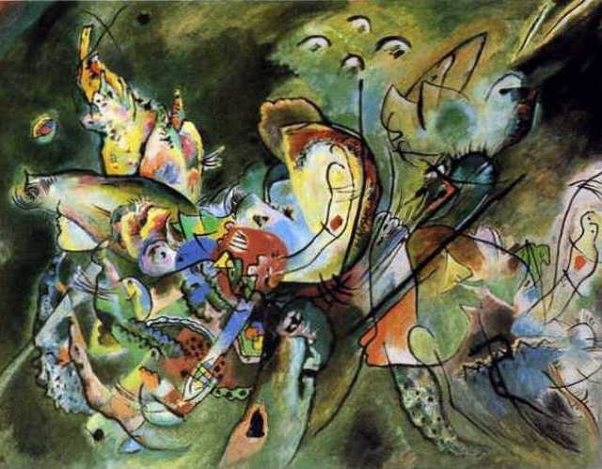
«Смутное»
Название «Смутное» было выбрано для картины не случайно. Неясность и «смута» отображены в работе Кандинского драматическим столкновением центростремительных и центробежных сил, словно разбивающихся друг о друга в центре полотна. Это вызывает ощущение тревоги, нарастающее по мере «вживания» в произведение. Масса дополнительных цветов осуществляет своеобразную оркестровку главной борьбы, то усмиряя, то обостряя смуту.

Slide 20
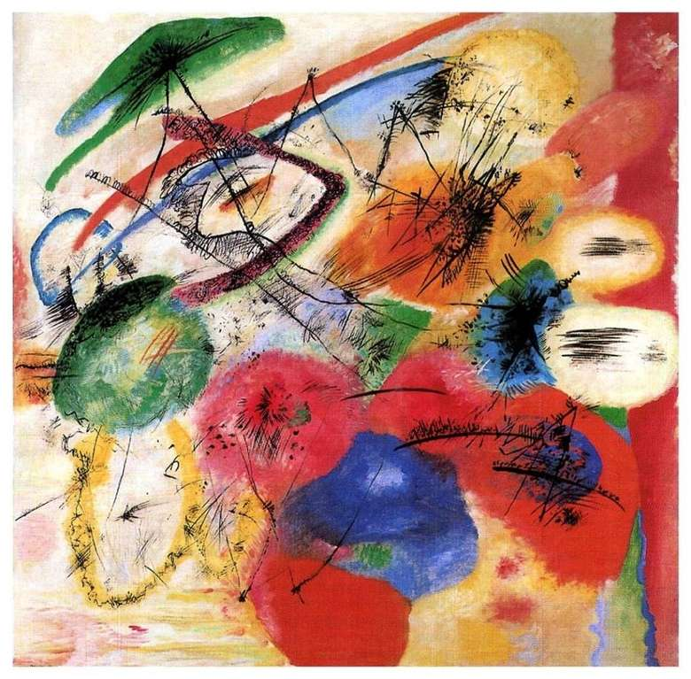
«Черные линии» (1913)
Полотно создано в период творческой подъема художника. Оно замечательно отражает его личность в то время. В одном из своих первых фундаментальных абстрактных холстов живописец употребляет черные штрихи на фоне яркого колорита, образуя дисгармонию. Все основные цвета спектра и их тончайшие оттенки ложатся крупными мазками на полотно, обозначая причудливые закругленные и изогнутые фигуры, соединенные и набегающие друг на друга по особенным законам.
Однако картина является лирическим произведением. Художник ставит перед собой задачу расшевелить созерцателя, вызвать у него шквал эмоций, побеседовать с ним по душам. К нему первому пришло понимание того, что для современного живописца важно не просто отобразить увиденное, воссоздать его, скопировать, а показать тайное, скрытое от взоров. Он основал вид живописи, построенный на эмоциях и чувствах.
На холсте колорит в мягких пастельных тонах создает поле, играющее оттенками, а выразительные живописные пятна не смотрятся оцепеневшими и бесформенными. Они застыли на миг перед новым движением. Подобный экспрессивный образный прием позволяет ощутить непостоянство жизни, изменчивость настроения. Тончайшие черные линии обозначают непрочность и хрупкость меняющейся реальности. Эти невесомые штрихи также находятся в процессе перемещения, они словно плавно скользят на колоритном фоне, не смешиваясь с ним. Местами они походят на одушевленные существа, напоминающие крошечных пушистых насекомых, забавляющихся и наслаждающихся солнцем и эффектной красочной средой.
Система изящных нервных штрихов демонстрирует графическое двухмерное впечатление, тогда как неустойчивые трепещущие очертания представляют разнообразие пространственной глубины. В статье о своей картине Кандинский сообщал, что его целью было доставить массу маленького удовольствия и отрады на полотне. Поэтому не стоит заниматься поисками сюжета на этом холсте. Подобно всем абстрактным творениям, он выражает мгновенные впечатления и предчувствия автора, его персональное созерцание и понимание реальности. По этой причине такие моменты остаются в вечности и служат отблеском той действительности, которая теперь отдалена от нас временем и пространством, но остается в памяти.
Notes:
Полотно создано в период творческой подъема художника. Оно замечательно отражает его личность в то время. В одном из своих первых фундаментальных абстрактных холстов живописец употребляет черные штрихи на фоне яркого колорита, образуя дисгармонию. Все основные цвета спектра и их тончайшие оттенки ложатся крупными мазками на полотно, обозначая причудливые закругленные и изогнутые фигуры, соединенные и набегающие друг на друга по особенным законам.
Однако картина является лирическим произведением. Художник ставит перед собой задачу расшевелить созерцателя, вызвать у него шквал эмоций, побеседовать с ним по душам. К нему первому пришло понимание того, что для современного живописца важно не просто отобразить увиденное, воссоздать его, скопировать, а показать тайное, скрытое от взоров. Он основал вид живописи, построенный на эмоциях и чувствах.
На холсте колорит в мягких пастельных тонах создает поле, играющее оттенками, а выразительные живописные пятна не смотрятся оцепеневшими и бесформенными. Они застыли на миг перед новым движением. Подобный экспрессивный образный прием позволяет ощутить непостоянство жизни, изменчивость настроения. Тончайшие черные линии обозначают непрочность и хрупкость меняющейся реальности. Эти невесомые штрихи также находятся в процессе перемещения, они словно плавно скользят на колоритном фоне, не смешиваясь с ним. Местами они походят на одушевленные существа, напоминающие крошечных пушистых насекомых, забавляющихся и наслаждающихся солнцем и эффектной красочной средой.
Система изящных нервных штрихов демонстрирует графическое двухмерное впечатление, тогда как неустойчивые трепещущие очертания представляют разнообразие пространственной глубины. В статье о своей картине Кандинский сообщал, что его целью было доставить массу маленького удовольствия и отрады на полотне. Поэтому не стоит заниматься поисками сюжета на этом холсте. Подобно всем абстрактным творениям, он выражает мгновенные впечатления и предчувствия автора, его персональное созерцание и понимание реальности. По этой причине такие моменты остаются в вечности и служат отблеском той действительности, которая теперь отдалена от нас временем и пространством, но остается в памяти.

Slide 21
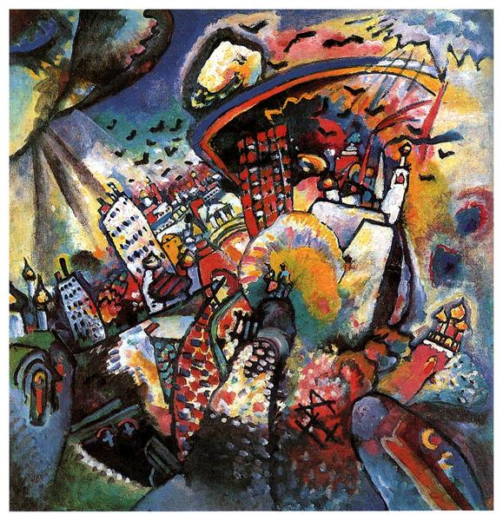
«Москва I»
Василий Васильевич Кандинский очень любил Москву. Он говорил, что Москва – это сложный и подвижный город. Он называл её путаницей, где переплетаются события, судьбы и люди. Но при этом для него Москва – это самый красивый город на планете Земля. Поэтому неудивительно, что его источник вдохновения – Москва. Именно ей он посвятил несколько картин, главной из которых считают картину «Москва. Красная площадь».
На первый взгляд, на картине «Москва. Красная площадь» вообще нельзя узнать Москву. Где-то вдали видны колокола, часовни, большие белые дома. Но совершенно не понятно как в этом можно узнать город.
Москва для Кандинского – это большая путаница, поэтому на его картинах всё переплетено, спутано, непонятно. Но если присмотреться, то можно увидеть знаменитую брусчатку на Красной площади. Можно увидеть маленьких человечков, и даже здание, похожее на Большой театр.
Яркие цвета очень важны для абстракционизма. Василий Кандинский выбрал для своей Москвы жёлтый, синий, красный и розовый. Сама техника очень специфичная. Кандинский рисовал большими мазками маслом. Цвета он стремился не смешивать, чтобы получилась яркая и чёткая картина.

Slide 22
Волки (Балканская война) Франц Марк
Франц Марк
Живопись Марка уникальна, не
поддается никакой классификации и не вмещается в узкие термины.
Художник, всю жизнь писавший животных как символ чистоты и гармонии, он не был в чистом виде ни анималистом, ни экспрессионистом.
Он не смотрит на животных со стороны, а смотрит на мир их глазами, он не ищет надлома и напряжения в сюжетах, а тоскует по утерянной человеком гармонии и ищет «внутреннюю правду вещей».
Судьбы животных Франц Марк

Slide 23
Пауль Клее. Цвета и формы
Пауль Клее. Воспоминания о саде
Август Маке. Женщина в зеленой куртке
Башня синих лошадей
Франц Марк
Август Маке. Променад

